Slide 1
RMQ, LCA, LA

Slide 2
Definirea problemelor
Range Minimum Query (RMQ):
Se dă un vector. Răspundeți cât mai eficient la întrebări de genul: Care este cel mai mic element din intervalul i, j?
https://www.infoarena.ro/problema/rmq
0 3 → 2
5 9 → 3
0 | 1 | 2 | 3 | 4 | 5 | 6 | 7 | 8 | 9
3 | 9 | 2 | 8 | 5 | 3 | 8 | 7 | 6 | 11

Slide 3
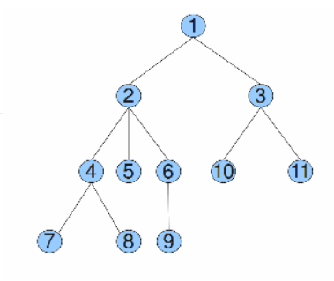
LCA
Lowest Common Ancestor (LCA):
Se dă un arbore. Răspundeți cât mai eficient la întrebări de genul: Se dau două noduri într-un arbore. Găsiți cel mai apropiat strămoș comun. (https://www.infoarena.ro/problema/lca)
4 9 → 2
4 11 → 1
7 6 → 2
8 9 → 2
8 4 → 4

Slide 4
Lowest Ancestor
Se dă un arbore. Răspundeți cât mai eficient la întrebări de genul: Se dă un nod și un întreg k. Care este strămoșul de nivel k al nodului dat?
https://www.infoarena.ro/problema/stramosi (adăugată cu 1 punct la temă)
2 1 → 1
9 1 → 6
9 2 -> 2
9 3 -> 1
6 4 → -1
10 1 → 3

Slide 5
Lowest Ancestor - soluții
Se dă un arbore. Răspundeți cât mai eficient la întrebări de genul: Se dă un nod și un întreg k. Care este strămoșul de nivel k al nodului dat?
2 1 → 1 9 1 → 6
Cum facem?
Putem răspunde în O(h), parcurgând din
tată în tată la fiecare query.
Putem răspunde în O(1), dacă pentru fiecare nod rețin
D[i][j] = strămoșul de nivel j a lui i
D[9] = {9, 6, 2, 1}

Slide 6
Lowest Ancestor - soluții
Se dă un arbore. Răspundeți cât mai eficient la întrebări de genul: Se dă un nod și un întreg k. Care este strămoșul de nivel k al nodului dat?
2 1 → 1 9 1 → 6
D[i][j] = strămoșul de nivel j a lui i
D[9] = {9, 6, 2, 1}
Memorie și preprocesare O(n*h) și răspuns O(1).

Slide 7
Lowest Ancestor - soluții
Se dă un arbore. Răspundeți cât mai eficient la întrebări de genul: Se dă un nod și un întreg k. Care este strămoșul de nivel k al nodului dat?
Sau pot folosi sqrt decomposition:
Țin tatăl de ordin radical din n,
dacă radical din n este 100, iar eu țin din 100 în 100:
Tatăl 300 este tata100[tata100[tata100[x]]];

Slide 8
Lowest Ancestor - soluții
Se dă un arbore. Răspundeți cât mai eficient la întrebări de genul: Se dă un nod și un întreg k. Care este strămoșul de nivel k al nodului dat?
2 1 → 1 9 1 → 6
Țin tatăl de ordin radical din n,
dacă radical din n este 100, iar eu țin din 100 în 100:
Tatăl 301 este tata[tata100[tata100[tata100[x]]]];
Soluție cu O(n) memorie suplimentară,
O(1) pe nod și O(sqrt(n)) pe query.

Slide 9
Lowest Ancestor - soluții
Se dă un arbore. Răspundeți cât mai eficient la întrebări de genul: Se dă un nod și un întreg k. Care este strămoșul de nivel k al nodului dat?
2 1 → 1 9 1 → 6
Cum facem ?
O(n) query, O(1) memorie
O(sqrt n) query și O(n) memorie (Batog)
O(log n) query și O(n log n) memorie

Slide 10
Lowest Ancestor
O(log n) query și O(n log n) memorie
Pentru fiecare nod, țin tații de înălțime 1, 2, 4, 8, 16…
Pentru 7 → 4, 2, -1, -1 ….
Pentru 6 → 2, 1, -1, -1 ….
Cum calculăm vectorul de tați?
for (int i = 1; i < log n; ++i) {
for (int j = 1; j < n; ++j)
tata[j][i] = tata[tata[j][i-1]][i-1];
}

Slide 11
Lowest Ancestor
O(log n) query și O(n log n) memorie
Pentru fiecare nod, țin tații de înălțime 1, 2, 4, 8, 16…
Pentru 7 → 4, 2, -1, -1 ….
Pentru 6 → 2, 1, -1, -1 ….
Cum calculăm al k-lea strămoș?
Similar cu căutarea binară discutată la curs
Sărim cu puterea lui 2 cea mai mare
7 3 → 7 sărim 2 pași până la 2
Apoi 2 1 → sărim 1 pas → 1

Slide 12
Lowest Ancestor
O(log n) query și O(n log n) memorie
Pentru fiecare nod, țin tații de înălțime 1, 2, 4, 8, 16…
Pentru 7 → 4, 2, -1, -1 ….
Pentru 6 → 2, 1, -1, -1 ….
Cum calculăm al k-lea strămoș?
tata(x, 14) = tata(tata8[x], 6) = tata(tata4[tata8[x]],2)
= tata2[tata4[tata8[x]]

Slide 13
Lowest Ancestor
O(log n) query și O(n log n) memorie
Complexitate ?
O(n log n) preprocesoare
O(n log n) memorie suplimentară
O(log n) pe query
Se poate obține O(n) memorie suplimentară
(vezi cursul de la MIT)

Slide 14
Range Minimum Query Soluții
Range Minimum Query (RMQ):
Se dă un vector. Răspundeți cât mai eficient la întrebări de genul: Care este cel mai mic element din intervalul i,j?
Soluții ?
O(n) pe query
Șmenul lui Batog - O(sqrt (n)) pe query
Ținem pentru fiecare element puterile lui 2 și răspundem similar LA în log n.
0 | 1 | 2 | 3 | 4 | 5 | 6 | 7 | 8 | 9
3 | 9 | 2 | 8 | 5 | 3 | 8 | 7 | 6 | 11

Slide 15
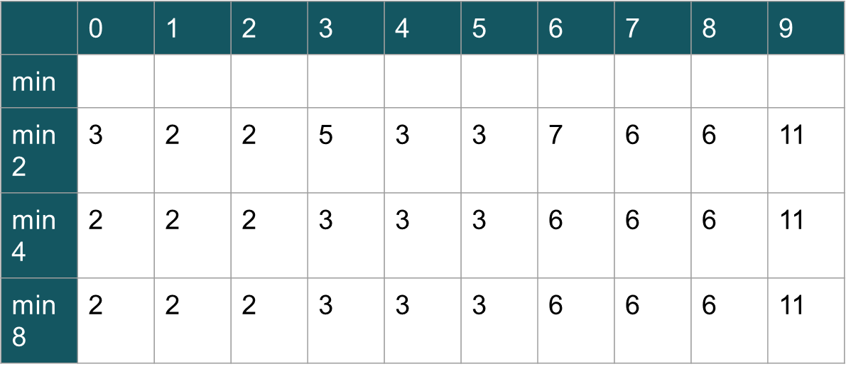
Range Minimum Query Soluții
Ținem pentru fiecare element puterile lui 2 și răspundem similar LA în log n.

Slide 16

Range Minimum Query Soluții
Ținem pentru fiecare element puterile lui 2 și răspundem similar LA în log n.
Query în log(n)
1 6 min4(1) 1-4 + min2(5) 5-6
2 9 min8(2)
3 6 min4(3) ->alte exemple si aici

Slide 17
Range Minimum Query Exemplul 2
Ținem pentru fiecare element puterile lui 2 și răspundem similar LA în log n.
 | 0 | 1 | 2 | 3 | 4 | 5 | 6 | 7 | 8 | 9
min | 3 | 10 | 2 | 11 | 5 | 3 | 13 | 7 | 1 | 0
min2 | 3 | 2 | 2 | 5 | 3 | 3 | 7 | 1 | 0 | 0
min4 | 2 | 2 | 2 | 3 | 3 | 1 | 0 | 0 | 0 | 0
min8 | 2 | 1 | 0 | 0 | 0 | 0 | 0 | 0 | 0 | 0

Slide 18
Problemă adițională
Se dă un nr n ≤ 10⁹. Cum calculez logn în O(1) ?

Slide 19
Problemă adițională
Se dă un nr n ≤ 10⁹. Cum calculez logn în O(1) ?
Pot ține, pentru fiecare număr de la 1 la 256, care e cel mai semnificativ bit
14 → 8
230 → 128
….
Pentru un număr pe 32 de biți, găsesc primul byte > 0 și aplic ce am calculat mai sus
Pot ține rezultatul pt 2 bytes și atunci am nevoie de doar 2 operații

Slide 20
Range Minimum Query Soluții
Ținem pentru fiecare element puterile lui 2 și răspundem în O(1)
Query în O(1)? Cum?
1 6 → min(min(1,4), min(3,6)) - prin urmare, putem face 2 query-uri [a, a + log(b-a)], [b - log(b-a) + 1, b].
20, 1000 → min [Q(20, 531), Q(489, 1000)] → 2 query-uri de mărime 512

Slide 21
Range Minimum Query Soluții
Ținem pentru fiecare element puterile lui 2 și răspundem în O(1)
Query în O(1)? Cum?
1 6 → min(min(1,4), min(3,6)) - prin urmare, putem face 2 query-uri [a, a + log(b-a)], [b - log(b-a) + 1, b].
20, 1000 → min [Q(20, 531), Q(489, 1000)] → 2 query-uri de mărime 512
Atenție! Ideea funcționează doar pentru minim, nu și pentru sumă, deoarece o parte din interval (489, 531) este inclus în ambele query-uri. Dacă vrem să calculăm minimul, acest lucru nu este o problemă, dar pentru sume, da!
Pentru sumă, trebuie să facem O(logn) query-uri, deci probabil arborii de intervale sunt mai buni, deoarece au tot O(log n) pe query, dar au O(n) memorie suplimentară și O(n) construcție.

Slide 22
Range Minimum Query Soluții
Complexitate O(n log n) memorie și preprocesare și O(1) query
Se poate obține O(n) preprocesare și memorie suplimentară și O(1) pe query.
Link
Implementare
RMQ pe Infoarena: https://pastebin.com/7a8uVdtP
https://leetcode.com/problems/range-sum-query-immutable/
am realizat la un seminar că problema nu cerea minim, prin urmare nu se putea rezolva în O(1) pe query. Vă dau două rezolvări diferite
cu Batog: https://pastebin.com/5RUrVpVi
Totuși, problema se rezolvă cu sume parțiale în O(1) pe query

Slide 23
LCA → RMQ
Problema LCA se poate reduce la RMQ
Descriere pe larg
Principiul este o liniarizare a arborelui

Slide 24
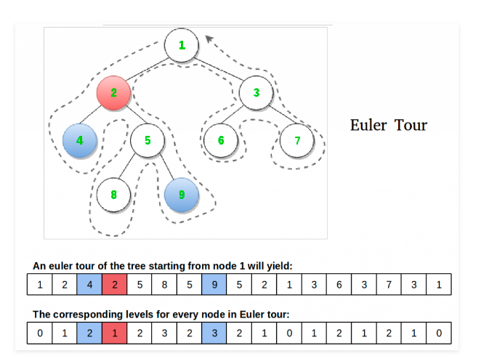
LCA → RMQ
Începem o parcurgere RSD din rădăcină și scriem fiecare nod de fiecare dată când trecem prin el.
Pentru fiecare nod, reținem și distanța de la el la rădăcină.
Pentru fiecare nod, mai reținem și prima sa apariție în parcurgerea Euler…
De exemplu, pentru 4 e poziția 2, pentru 9 este 7.

Slide 25
LCA → RMQ
LCA(i,j) este RMQ(first[i], first[j])...
LCA(4,9) va fi RMQ pe parcurgerea Euler între primele apariții ale lui 4 și 9
Deci RMQ(2,7)...
RMQ se va face pe vectorul de distanțe, până la rădăcină (2, 7), prin urmare obținem distanța 1 către rădăcina care corespunde nodului 2.
Orice drum între 4 și 9 trece prin 2, dar nu mai sus de 2!

Slide 26
Final

